Slide 1
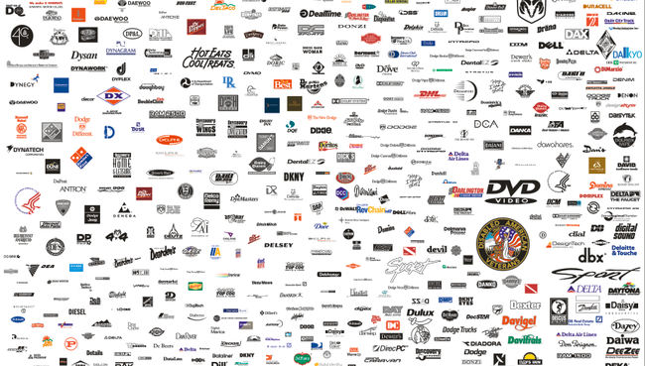


Slide 2
第三单元 品牌视觉设计

Slide 3
第九讲
品牌插画设计

Slide 4
1.品牌图形延展设计
图形延展设计是协助品牌标志把品牌调性覆盖到品牌所有设计上，所以也被称为是“品牌基因”。顾名思义，它就像是人类的基因一样，是真正影响品牌形象感知的重要视觉部分，它植入在品牌的应用设计之中，和品牌标志相辅相承，形成完整统一的品牌形象。
图形的延展设计有四种方法：标志的直接延展、标志纹样延展、标志演绎延展、标志调性延展。

Slide 5
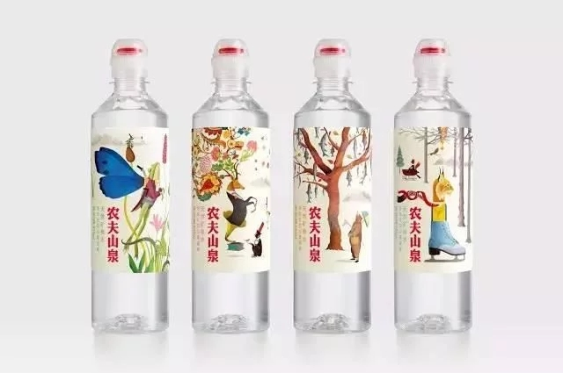
1.品牌插画设计
品牌插图
插图可以将叙事元素引入视觉内容中，并且可以通过视觉图像的呈现，加快顾客理解信息的时间，快速实现与客户之间的沟通。
品牌插图是建立视觉形象的一种有效的方式。
插画的风格多样，图像内容丰富、创意性强，即使是同一幅图片也可以用于不同的媒介，使用形式广泛，可执行性高。因此插画广泛的出现在我们的商业生活中，对品牌的商业运作有着很深的影响。

Slide 6
1.插图风格的提炼

Slide 7
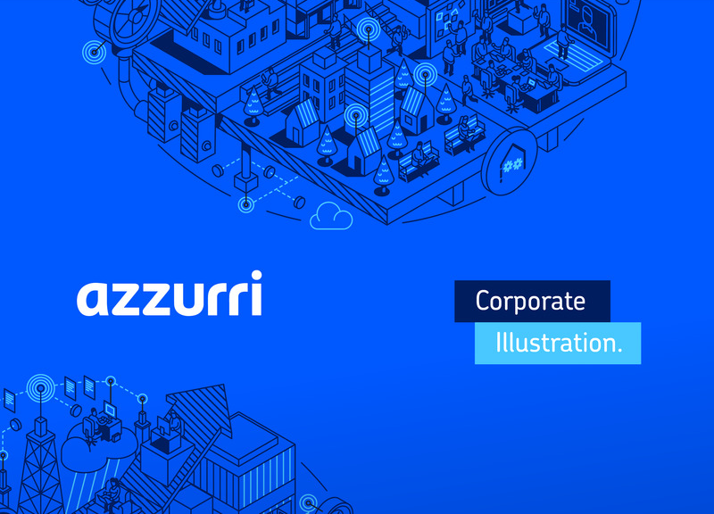
1.品牌插画设计
1.插画风格的提炼
案例：Azzurri公司品牌插图设计

Slide 8
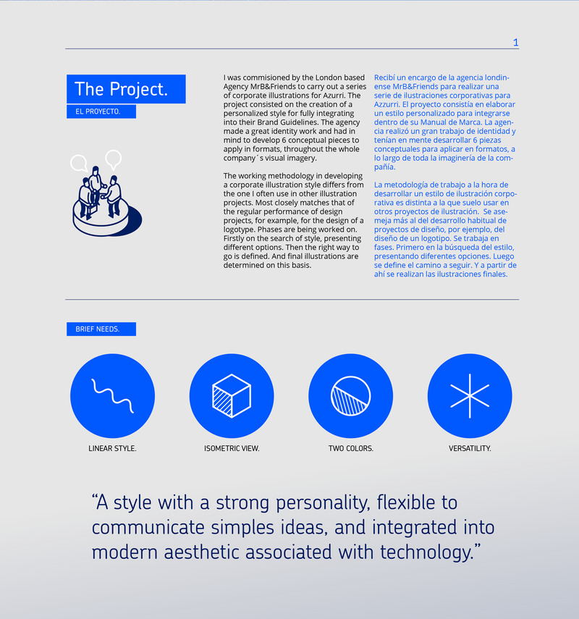
1.品牌插画设计
1.插画风格的提炼
基本规范:
根据品牌需求，进行基本概念定义，目的是要明确传达品牌风格：“个性鲜明，沟通灵活，简单扁平，现代美学与科技相融合。“

Slide 9
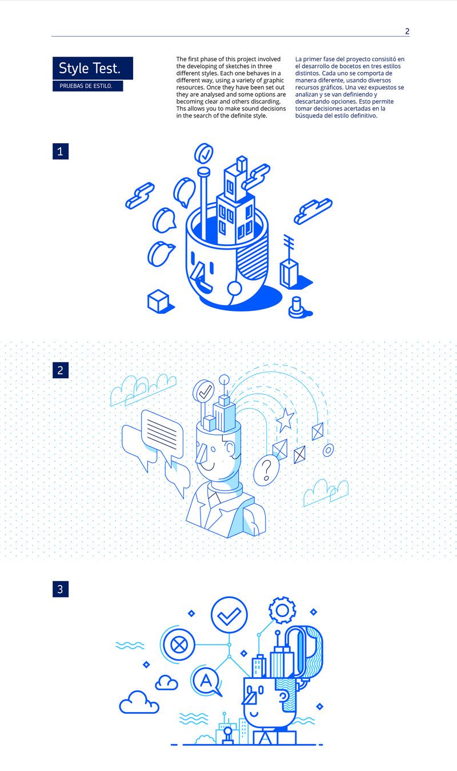
1.品牌插画设计
1.插画风格的提炼
风格探索：
第一阶段，尝试了三种不同方向的风格探索，把这些方案都放在一起进行比较。
三种风格的探索：

Slide 10
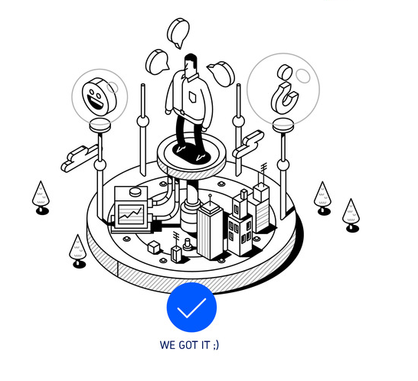
1.品牌插画设计
1.插画风格的提炼
风格演变:
第二阶段，在风格探索的基础上做出设计的组合风格，这个阶段的产出是可以作为图形资源来使用的组件元素。最开始定义的构图非常关键，未来将是整个插画工作的开始。

Slide 11
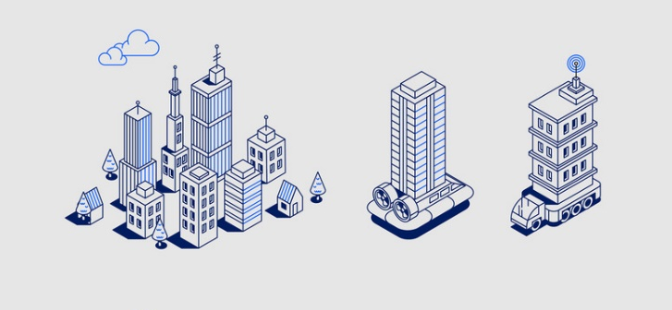
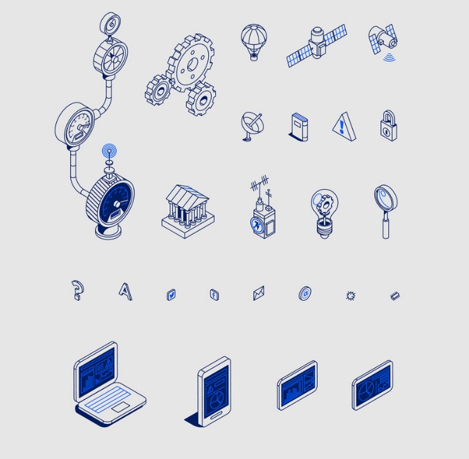
1.品牌插画设计
1.插画风格的提炼
元素设计:
项目的最终目标是能以结构灵活的插画来达到画面的表现力。为了实现这一点，有必要打造一套组合的规则体系，既能够进行复杂的画面组合，也能够拆分开来使用其中的元素。因此，这套规则体系是以图标开始，以最小的组合形式来进行构建的。

Slide 12
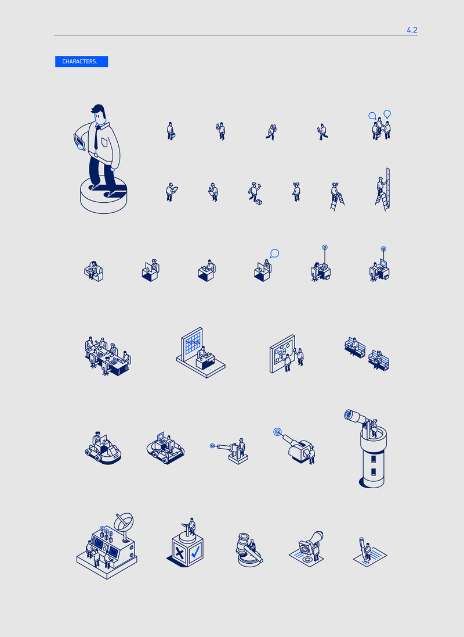
1.品牌插画设计
1.插画风格的提炼
人物设计:

Slide 13
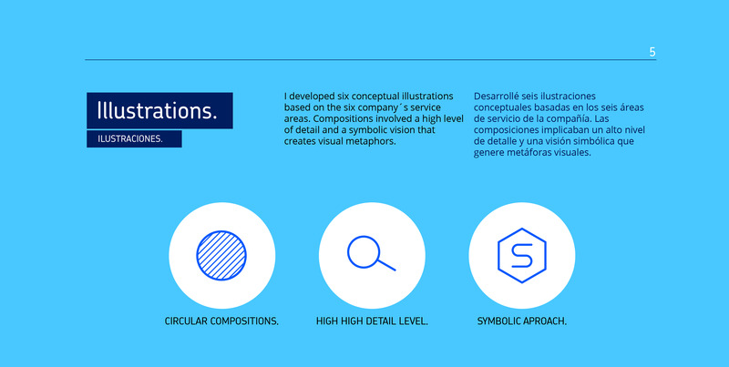
1.品牌插画设计
1.插画风格的提炼
插画设计:
基于六家公司服务的领域，设计了6张不同的概念插画。画面中的构图有非常丰富的细节，以及大量的视觉隐喻符号。

Slide 14


1.品牌插画设计
1.插画风格的提炼
风险管理
客户关系

Slide 15


1.品牌插画设计
1.插画风格的提炼
业务一体化
业务灵活

Slide 16


1.品牌插画设计
1.插画风格的提炼
高效生产
合法生产

Slide 17
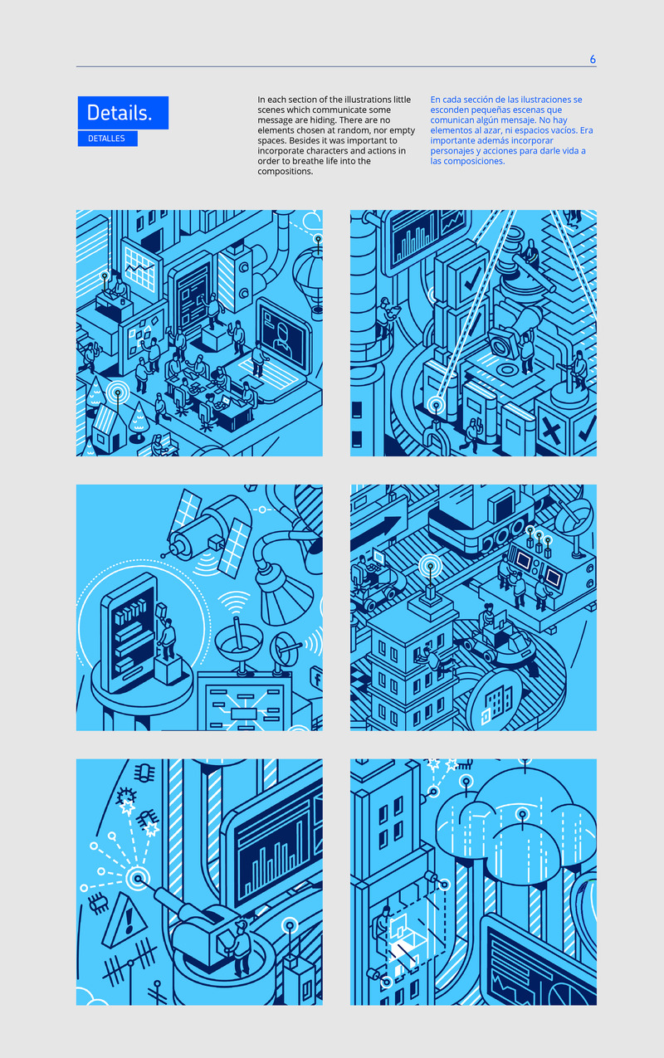
1.品牌插画设计
1.插画风格的提炼
细节展示:
插图中的每个部分都隐藏着一些传达信息的小场景。没有浪费每一寸空间，当然也没有一处是随意摆放的，每一个元素的添加都经过了思考。另外，最重要的是融入了人物和行为，让画面有了生命力。

Slide 18

1.品牌插画设计
1.插画风格的提炼
颜色构成：
每个插画都是基于三种不同的颜色组合而成，这些颜色饱和度都很低。颜色的选择是基于品牌色。根据具体的应用场景，为插画的视觉重量做了一些不同深浅的规范。

Slide 19
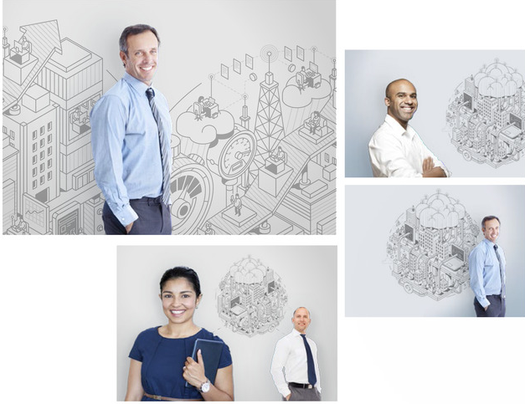
1.品牌插画设计
1.插画风格的提炼
实际应用：
为这个系统做了一套完整的使用手册，而这套插图在其中起到了关键性作用。

Slide 20

1.品牌插画设计
1.插画风格的提炼

Slide 21
1.品牌插画设计
1.插画风格的提炼

Slide 22
1.品牌插画设计
1.插画风格的提炼

Slide 23

1.品牌插画设计
1.插画风格的提炼
案例：Kookey 品牌故事与插图设计

Slide 24
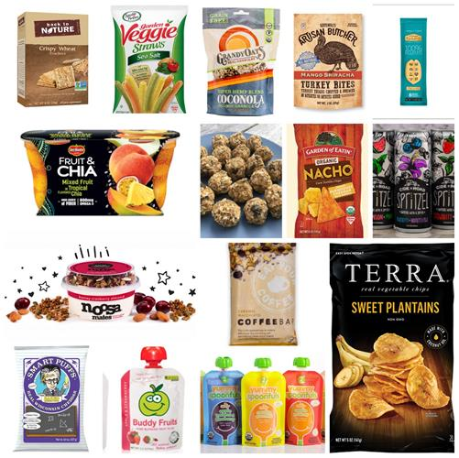
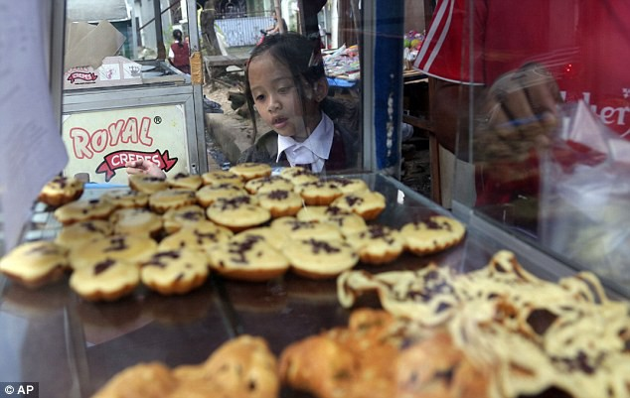
1.品牌插画设计
1.插画风格的提炼
问题1：印尼儿童喜欢传统零食。有些有卫生风险但价格很低。

Slide 25
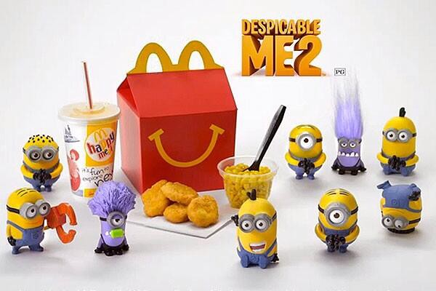
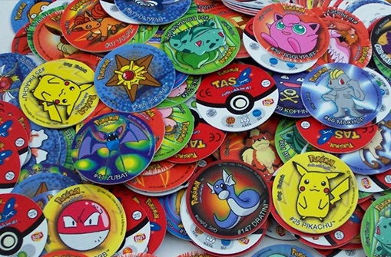
1.品牌插画设计
1.插画风格的提炼
问题2：怎样才能抓住这些孩子的注意力？

Slide 26

1.品牌插画设计
1.插画风格的提炼
从设计一个故事情节开始：

Slide 27

1.品牌插画设计
1.插画风格的提炼
主角Makey

Slide 28
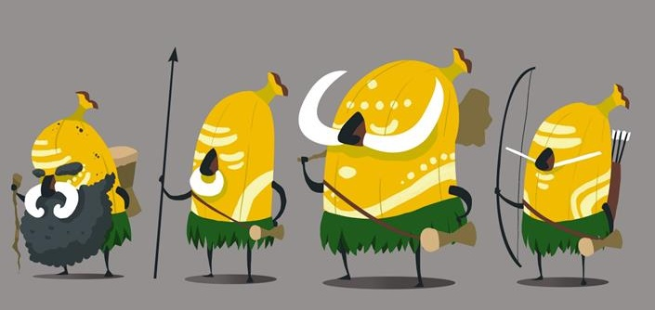
1.品牌插画设计
1.插画风格的提炼

Slide 29
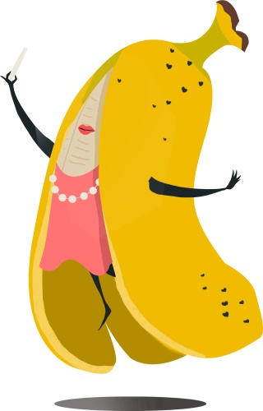
1.品牌插画设计
1.插画风格的提炼
第一个领域，糖之国， Gulala 公主

Slide 30

1.品牌插画设计
1.插画风格的提炼
第二个领域，火之国， Makey 将会陷入巴纳特和恶龙之间的无休止的战斗中

Slide 31

1.品牌插画设计
1.插画风格的提炼
第三个领域，冰之国，Kookey 会见冰之国的乌图卡克

Slide 32
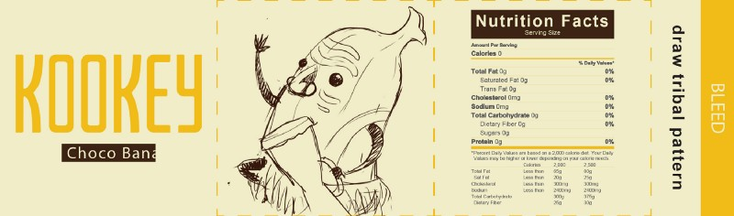


1.品牌插画设计
1.插画风格的提炼
包装标签的分镜草图

Slide 33


1.品牌插画设计
1.插画风格的提炼
最终的包装标签

Slide 34
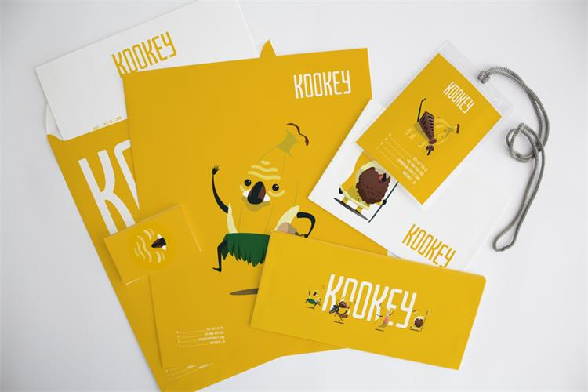
1.品牌插画设计
1.插画风格的提炼

Slide 35
谢谢！

